Slide 1

Název školy: Základní škola a Mateřská škola při dětské léčebně, Janské Lázně, Horní promenáda 268
Autor: Mgr. Věra Voborníková Datum: 20.2.2012
Název: VY_52_INOVACE_22_VLASTIVĚDA
Téma: Evropa - Slovensko Ročník: 5.
Číslo projektu: CZ.1.07/1.4.00/21.2979

Slide 2


Slovenská republika (slovensko)

Slide 3
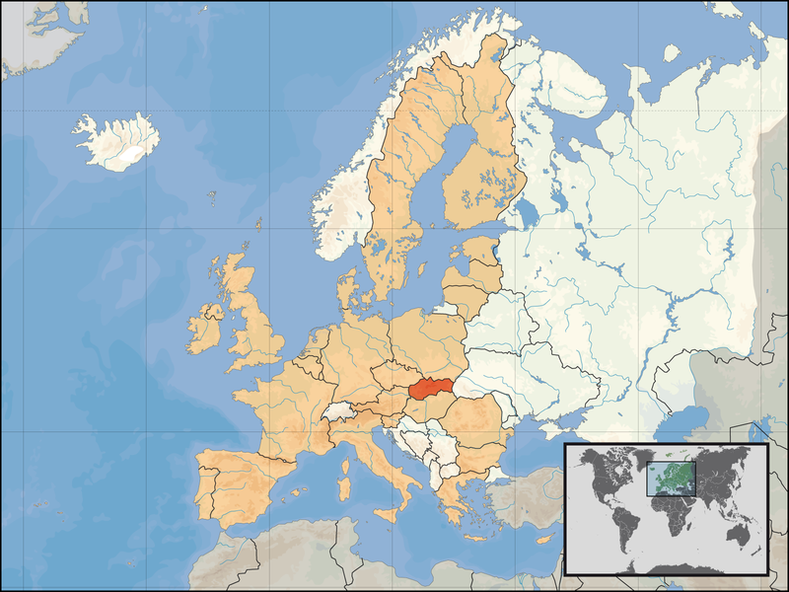

Slide 4
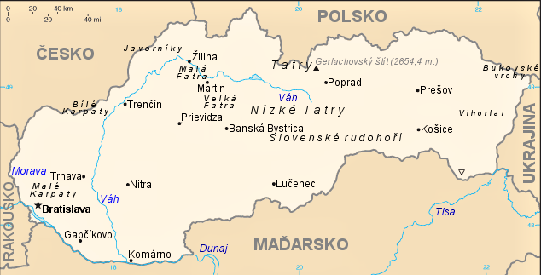

Slide 5
Základní informace
Hlavní město Bratislava
Přibližně 5 milionů obyvatel
Hranice s Českou republikou, Maďarskem, Rakouskem, Ukrajinou, Polskem
Úřední jazyk slovenština
Měna Euro
Vznik 1.1.1993
Člen EU, OSN, NATO

Slide 6
Povrch a vodstvo
Nejvyšším pohořím jsou Vysoké Tatry
Nejvyšší hora je Gerlachovský štít
Další pohoří – Západní Karpaty, Východní Karpaty, Nízké Tatry,
Řeky – Dunaj, Tisa, Váh

Slide 7
Hospodářství
automobilový průmysl
elektrotechnika
zpracování ropy - Slovnaft
výroba železa a oceli
pěstování pšenice, kukuřice, cukrové řepy, zeleniny, chov prasat, skotu, ovcí

Slide 8
Významná města
Bratislava – hlavní město
Košice
Banská Bystrica
Žilina
Trenčín
Trnava
Nitra
Prešov

Slide 9
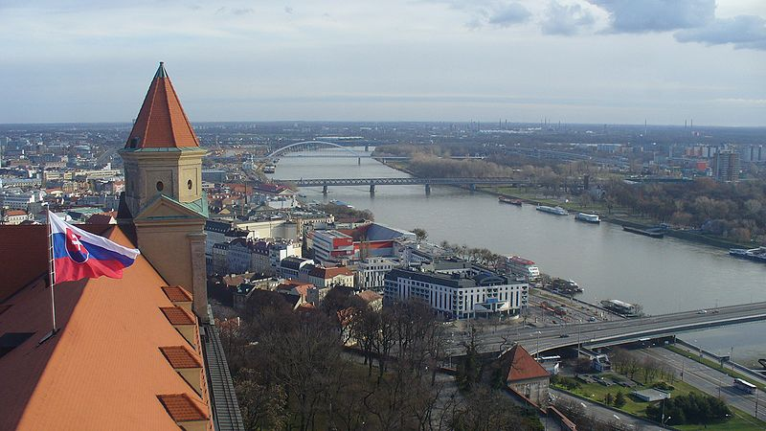
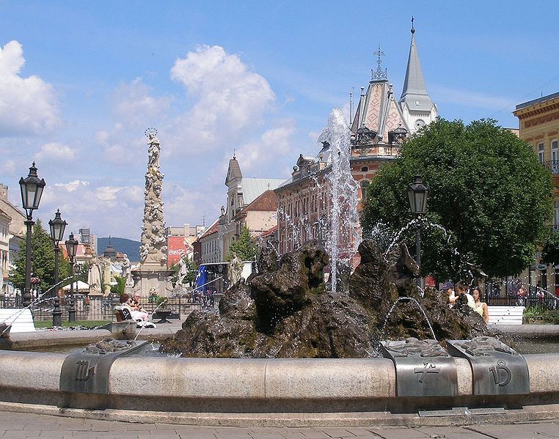
Významná místa
Bratislava
Košice

Slide 10
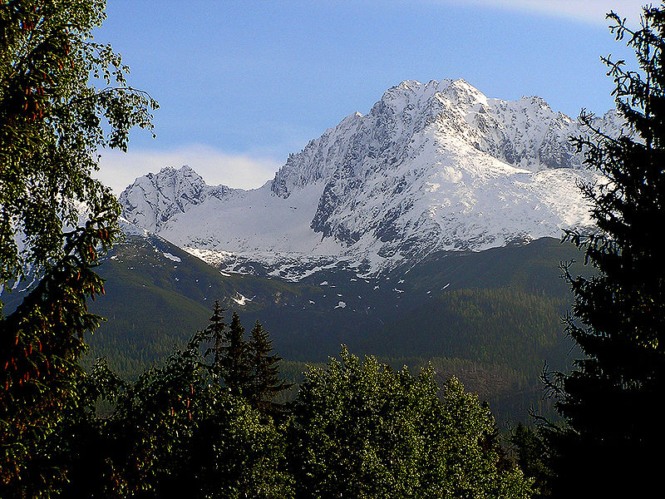
Významná místa
Gerlachovský štít

Slide 11
pracovní list- pracuj se slovensko - českým slovníkem nebo internetem
Pokus se přeložit slovenské výrazy do češtiny
starý otec ústa
teraz snídaně
stará mama dědeček
kapusta duben
raniajky nyní
apríl borůvky
bocian čáp
čučoriedky zelí
pery babička
Poznáš o jakou písničku se jedná? Dokážeš text volně přeložit?
Spievanie mám zo všetkého najradšej
Spievanie sú moje chvíle najkrajšie
Spievanie som ako v rozprávkovom sne
Zvonček šťastia aj pre mňa v dialke krásne znie

Slide 12
CITACE
http://cs.wikipedia.org/wiki/Slovensko
http://cs.wikipedia.org/wiki/Gerlachovsk%C3%BD_%C5%A1t%C3%ADt
http://cs.wikipedia.org/wiki/Bratislava
http://cs.wikipedia.org/wiki/Ko%C5%A1ice

Slide 13
Anotace:
Materiál lze využít jako prezentaci nového učiva, k procvičování, prohlubování nebo opakování již probraného učiva.
Pracovní list je určen pro samostatnou práci žáků s využitím dostupné literatury.

